Slide 1
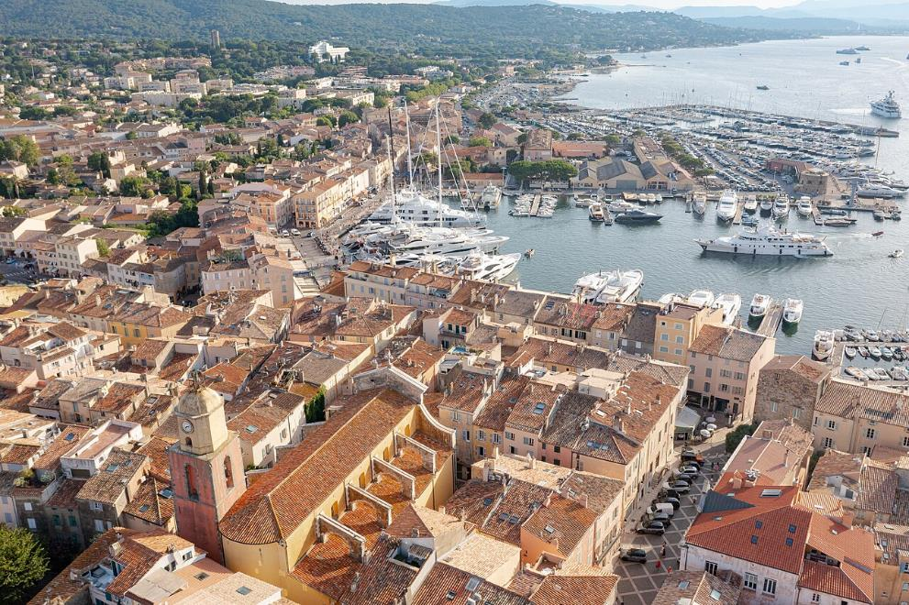
Saint - Tropez

Slide 2
.
Saint-Tropez (prononcé [sɛ̃ tʁɔ.pe]), en italien San Torpé, est une commune française située dans le département du Var en région Provence-Alpes-Côte d'Azur, chef-lieu du canton de Saint-Tropez
De la cité corsaire dominée par sa citadelle du xvie siècle au village de pêcheurs au début du xxe siècle, la première ville libérée lors du débarquement de Provence devint dès les années 1950 une station balnéaire internationalement connue de la Côte d'Azur varoise grâce à l'engouement des artistes de la Nouvelle Vague puis des yéyés et enfin, un lieu de villégiature de la jet set européenne et américaine comme des touristes en quête d'authenticité provençale ou de célébrités.

Slide 3
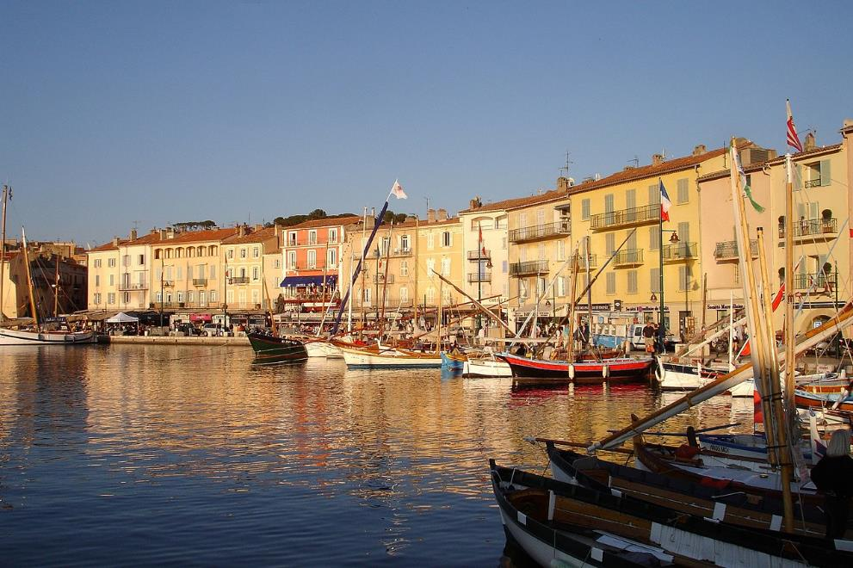
Port de Saint-Tropez.

Slide 4
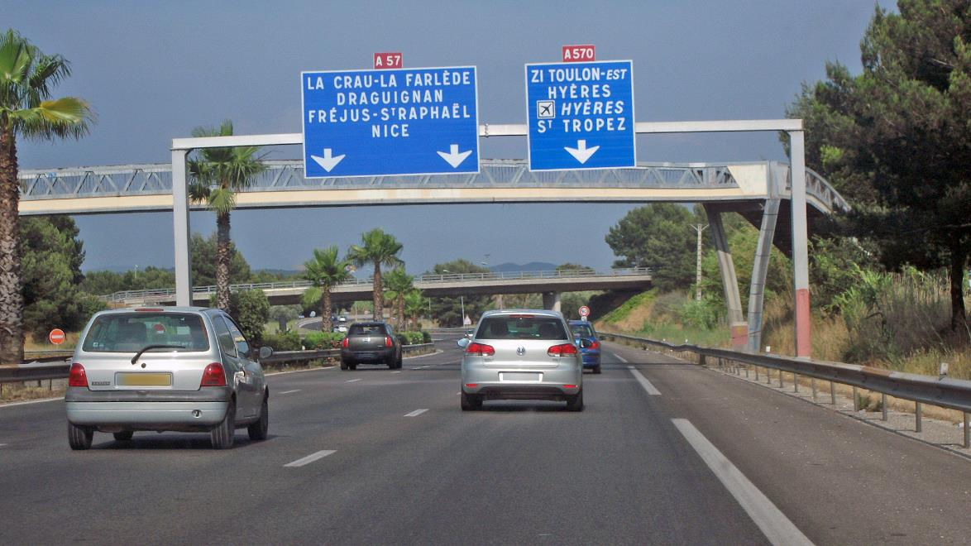
Échangeur avec A570 avec l'indication Saint-Tropez.

Slide 5
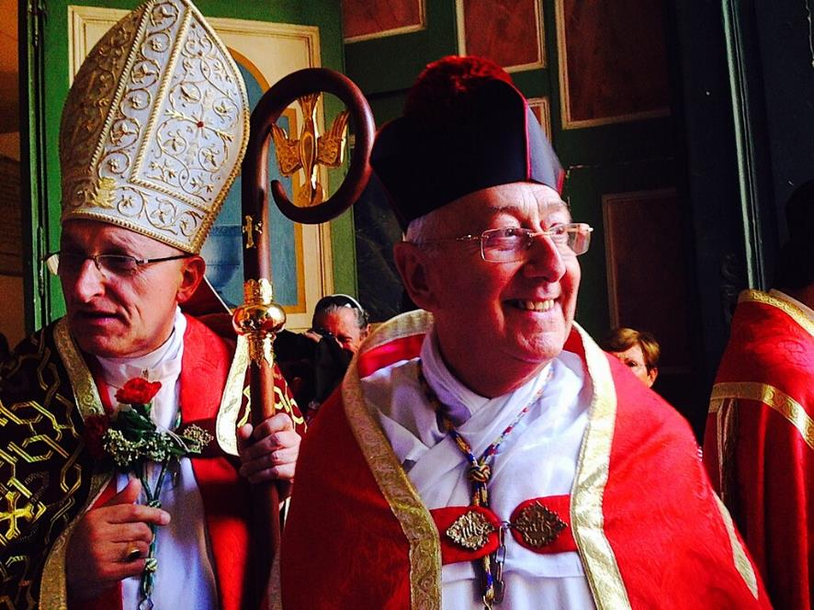
L'évêque de Fréjus, Dominique Rey, et le curé de Saint-Tropez, Michel Hayes, aux Bravades de Saint-Tropez en 2015.

Slide 6
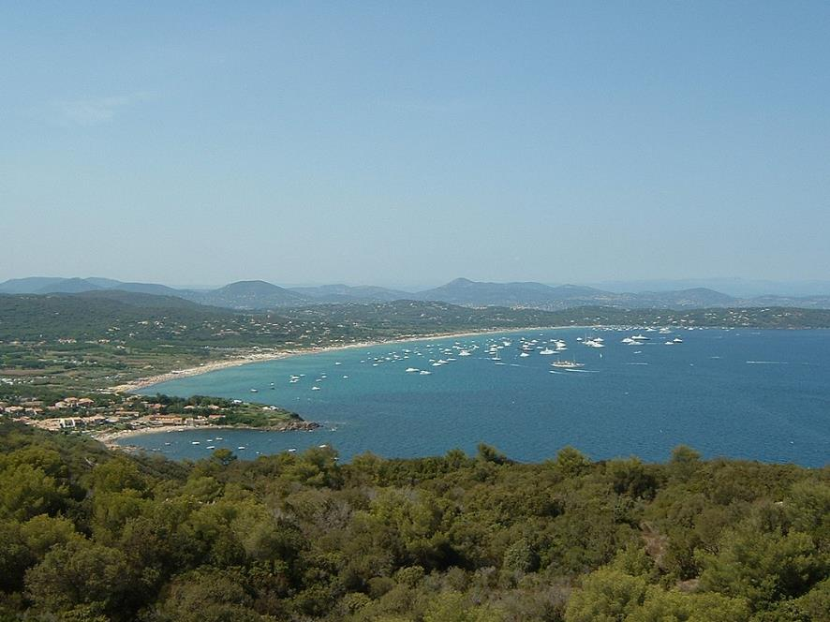
Plage de Pampelonne.

Slide 7
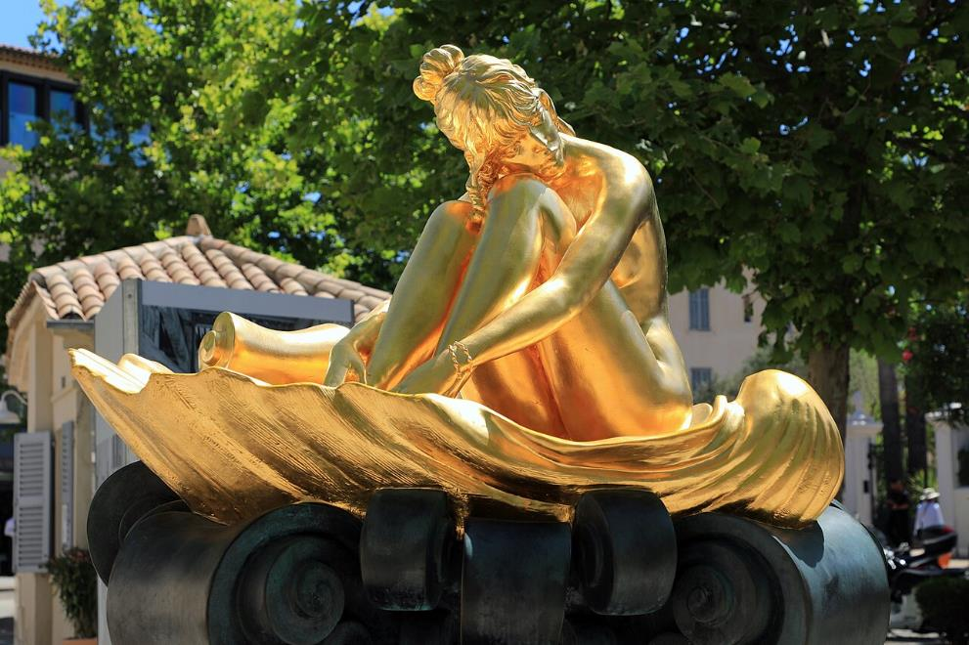
Statue à l’effigie de Brigitte Bardot à Saint-Tropez.

Slide 8
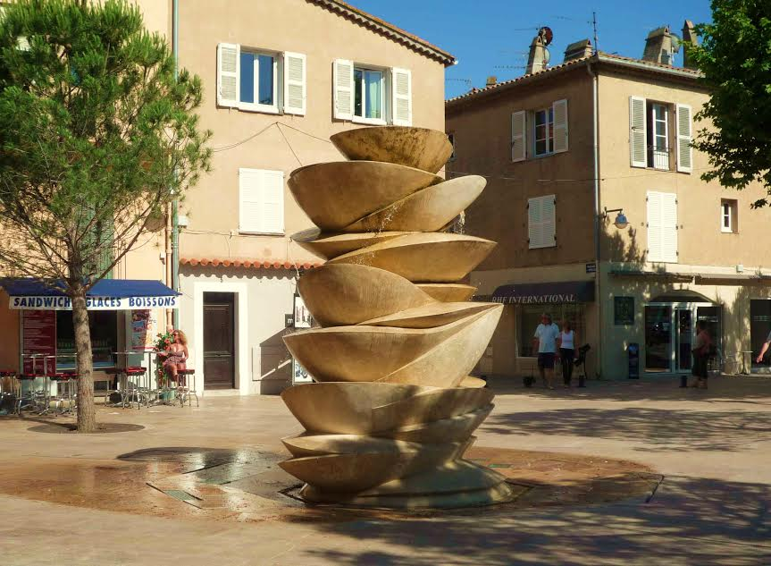
Sculpture-fontaine Spirale, Jean-Yves Lechevallier.

Slide 9
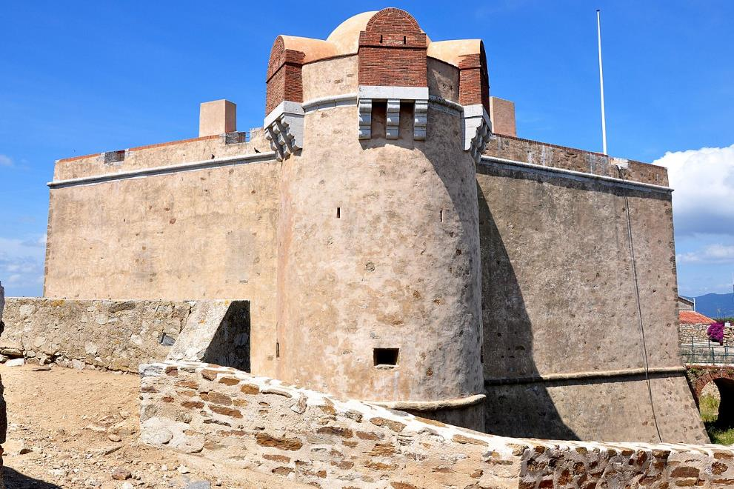
Citadelle de Saint-Tropez.

Slide 10
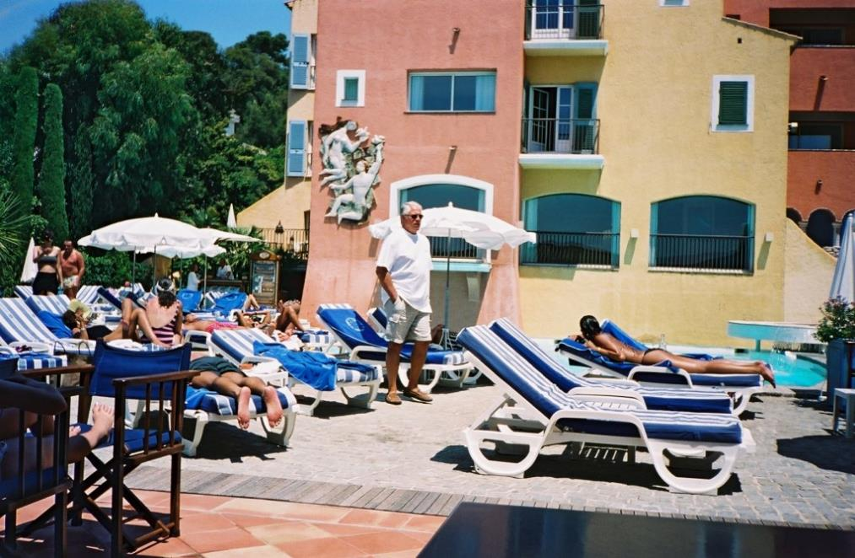
Piscine de l'hôtel Byblos.

Slide 11
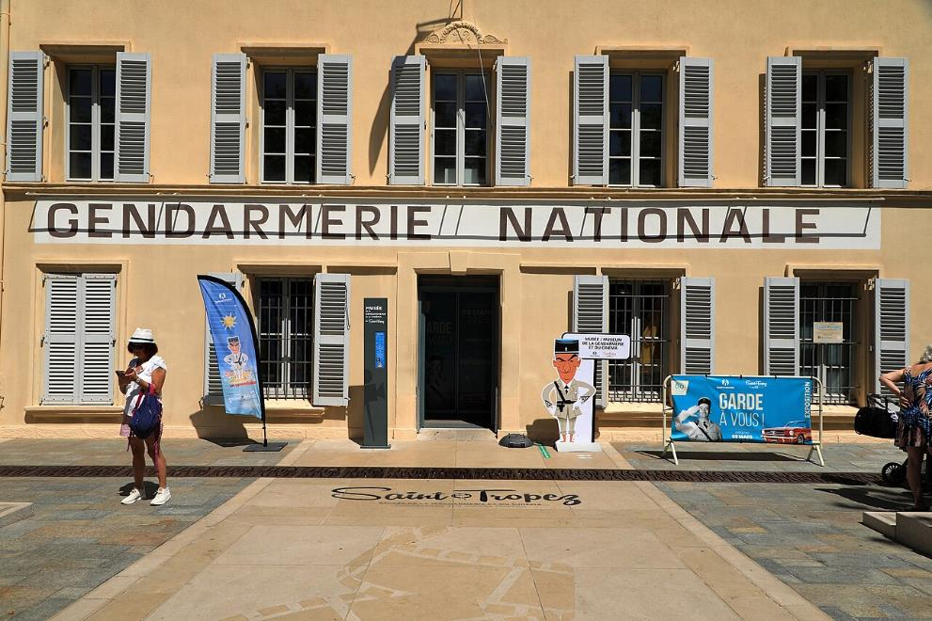
Ancienne gendarmerie de Saint-Tropez devenue le musée de la Gendarmerie et du Cinéma de Saint-Tropez.

Slide 12
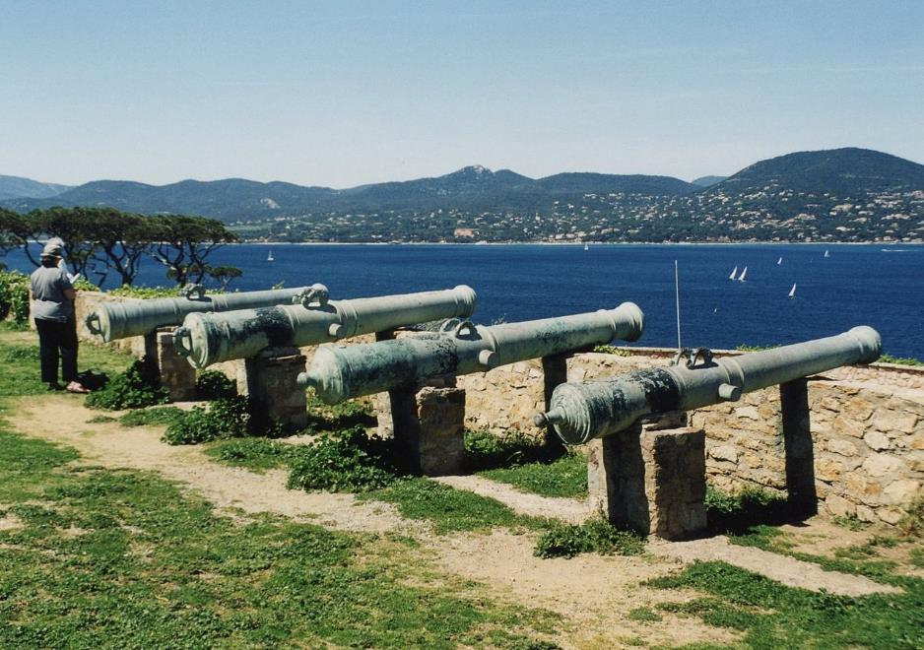
Canons de la Citadelle.

Slide 13
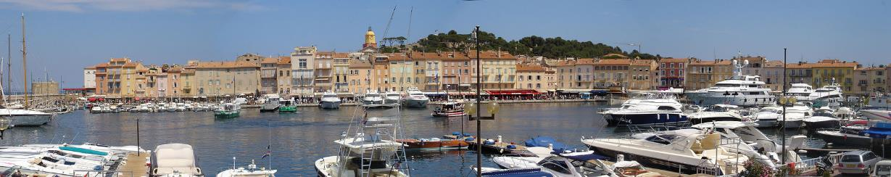
Port de Saint-Tropez.

Slide 14
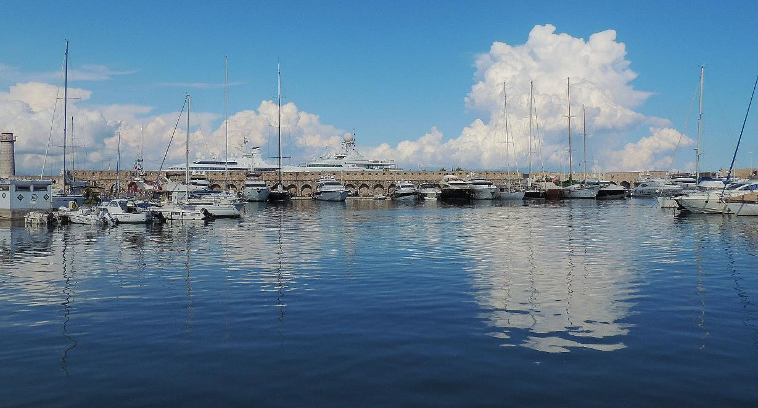
Môle d'Estienne d'Orves.

Slide 15
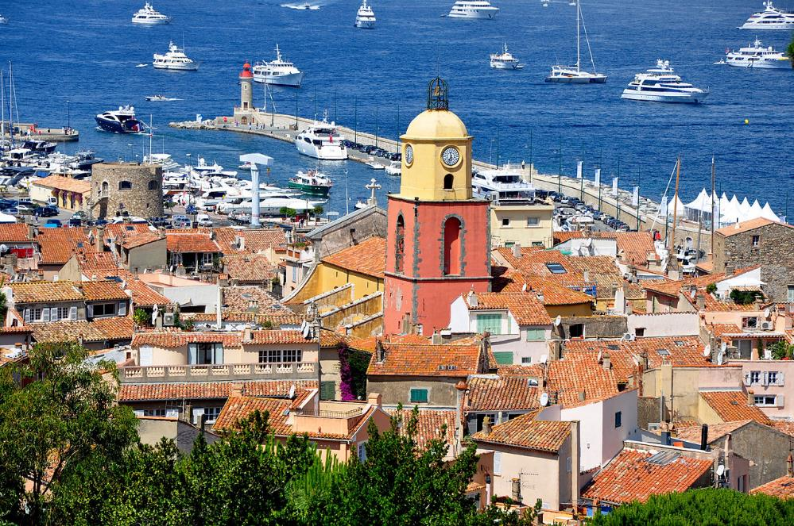
Église Notre-Dame-de-l'Assomption de Saint-Tropez.

Slide 16
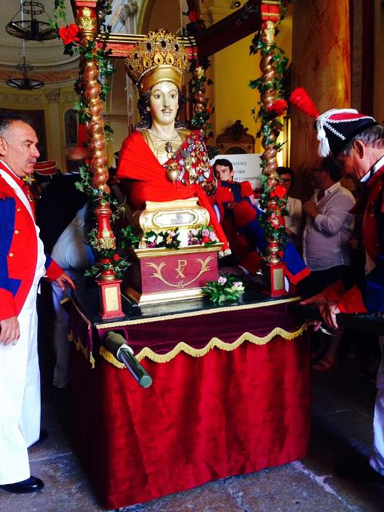
Buste de saint Tropez lors de la Bravade.

Slide 17
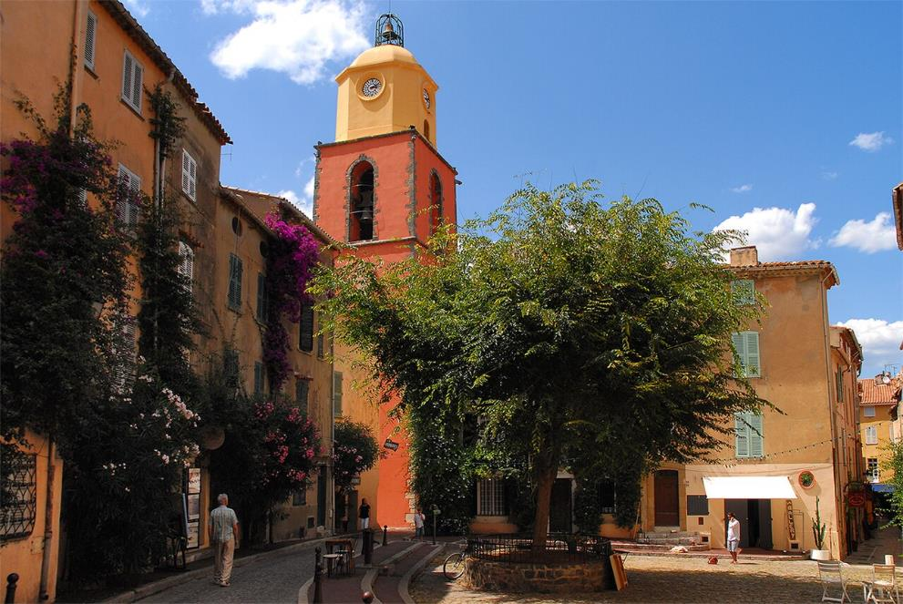
Église Notre-Dame-de-l'Assomption de Saint-Tropez.

Slide 18
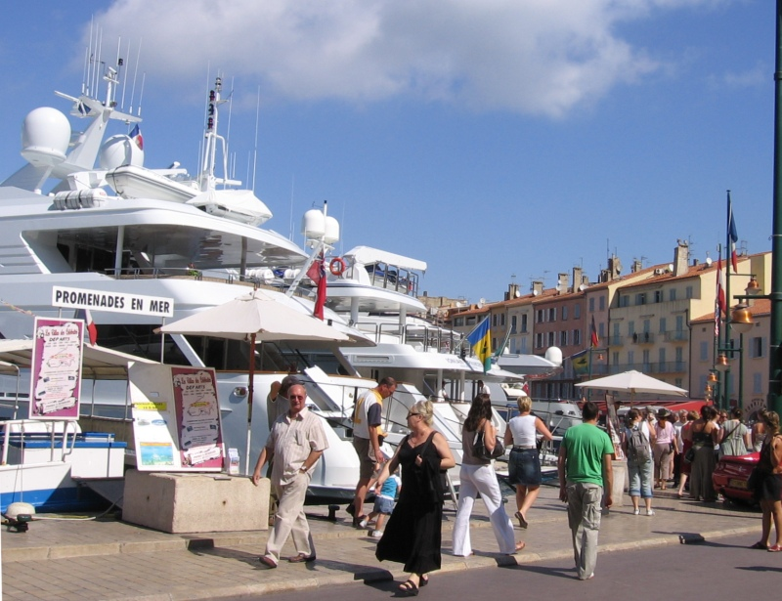
Saint-Tropez et ses yachts alignés le long du port.

Slide 19
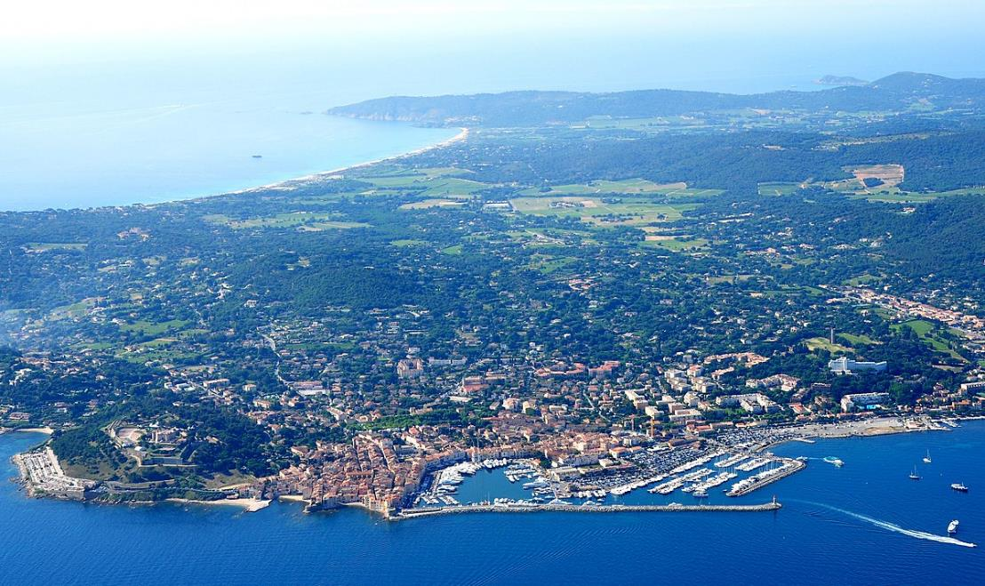
Saint-Tropez - Vue aérienne

Slide 20
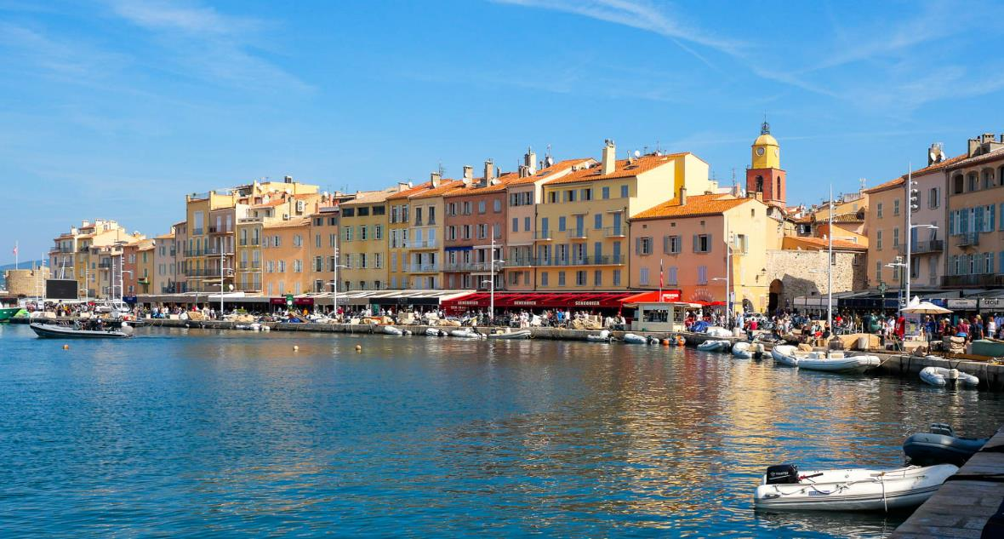
Saint-Tropez

Slide 21
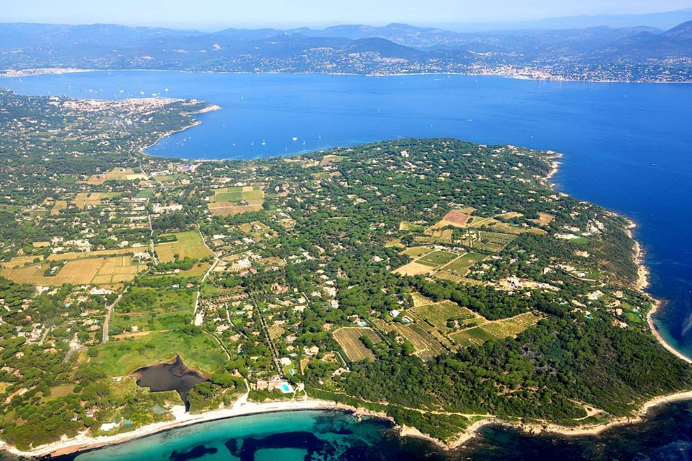
Vue aérienne de la presqu'île de Saint-Tropez

Slide 22
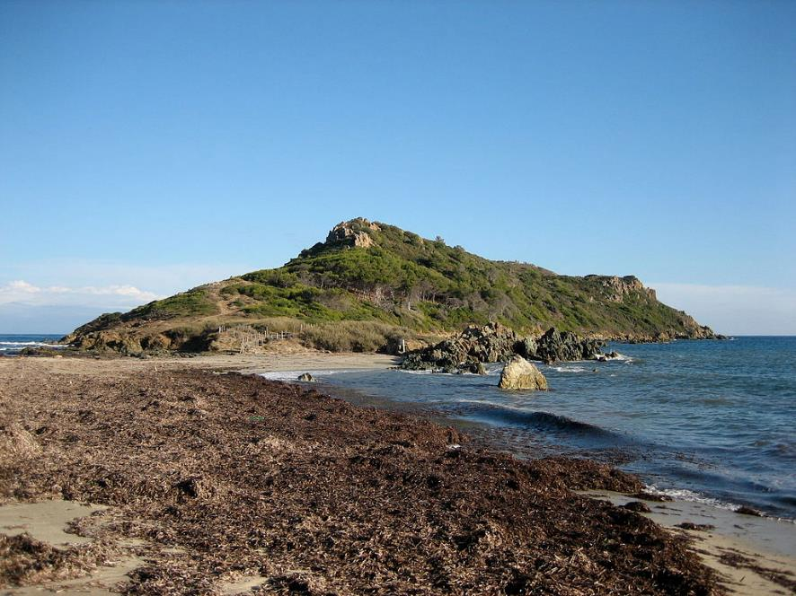
Le cap Taillat

Slide 23
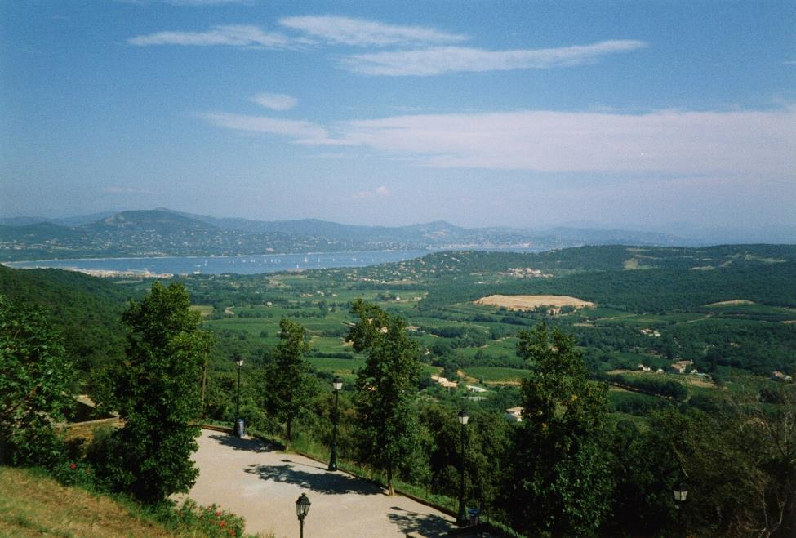
Vue panoramique de la presqu'île et du golfe de Saint-Tropez.

Slide 24
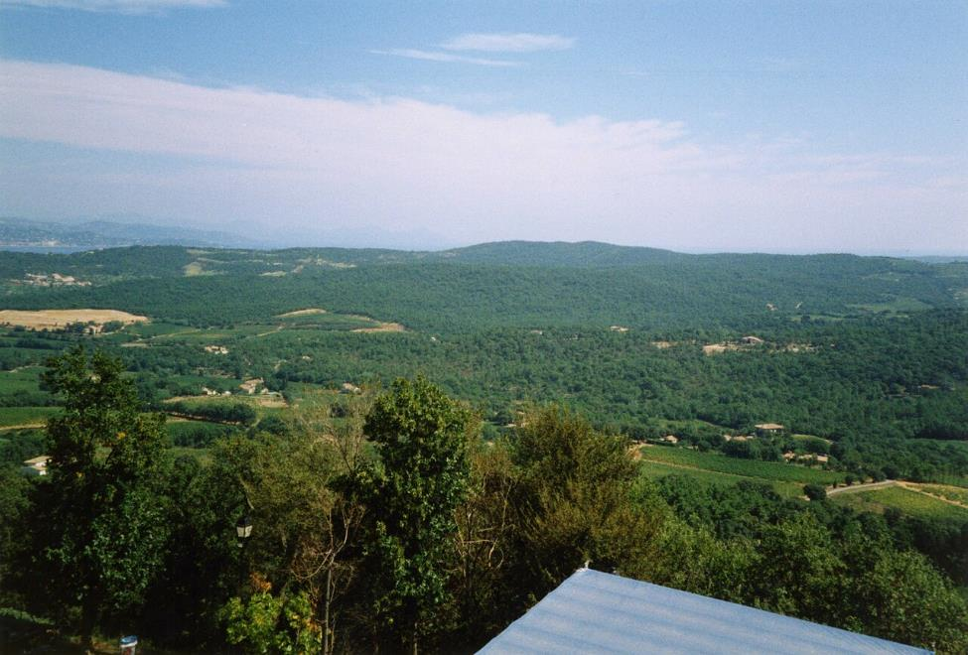
Vue panoramique (partielle) de la presqu'île de Saint-Tropez.

Slide 25
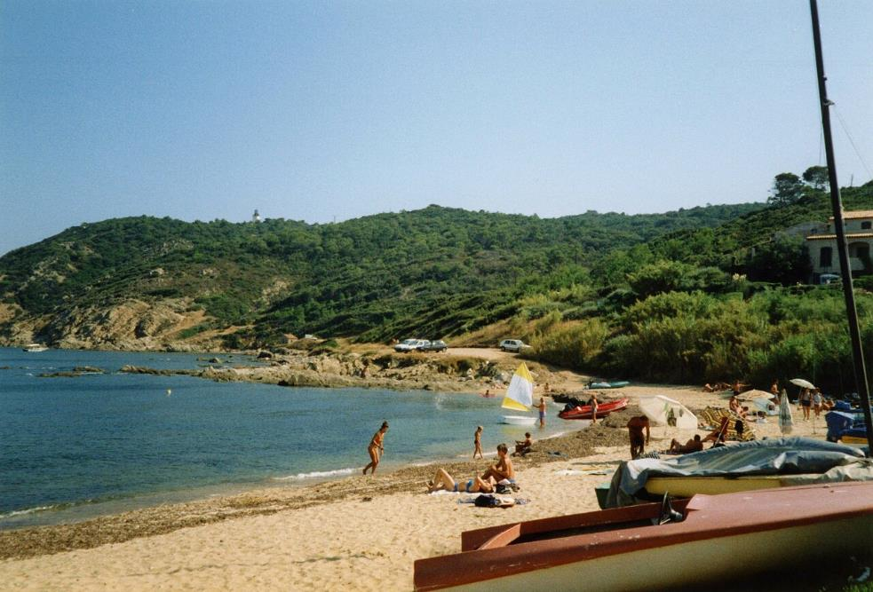
La plage de l'anse de Bonne-Terrasse.

Slide 26
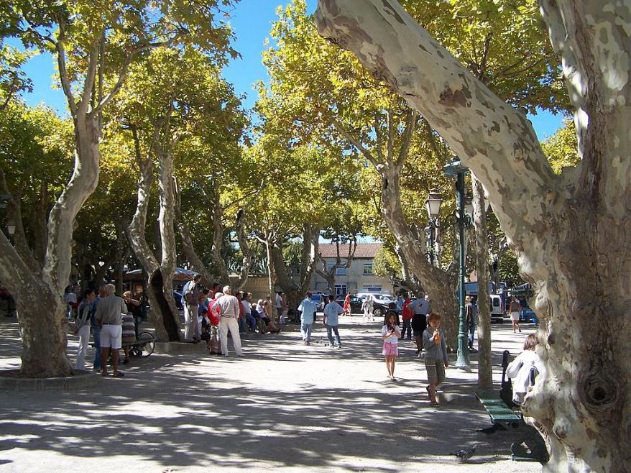
: Boule à Saint-Tropez

Slide 27
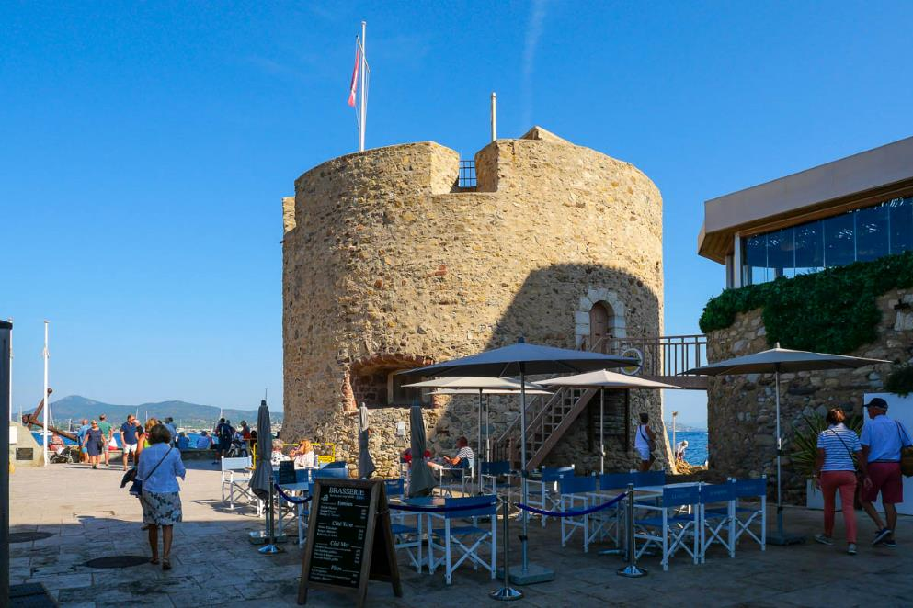
Les tours de Saint-Tropez

Slide 28
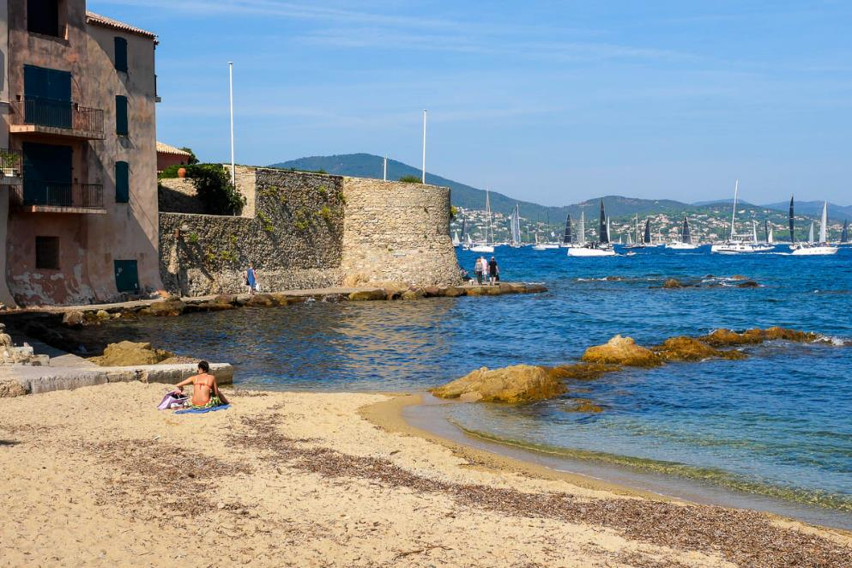
Les tours de Saint-Tropez

Slide 29
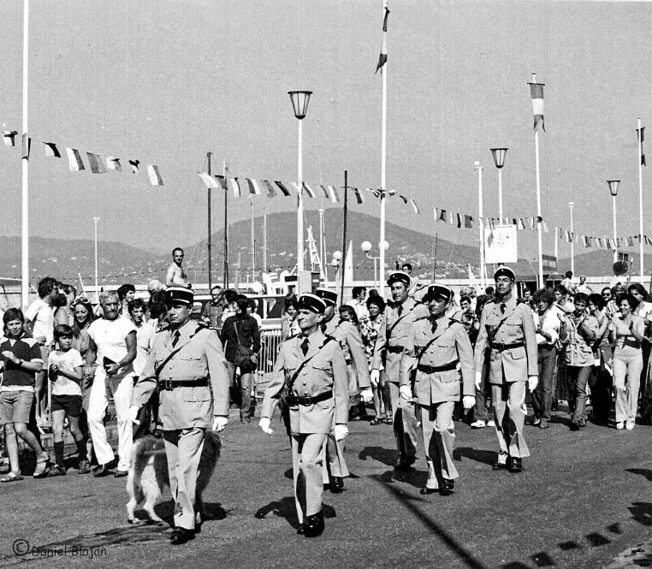
La brigade de gendarmerie de Saint-Tropez lors de son traditionnel défilé sur le port, à l'époque du Gendarme et les Extraterrestres (1979)

Slide 30
Lorient Vous A Présenté Saint –Tropez - Var
Sur Une Suggètion De JackDidier
Les Images Et Le Son Du Net
Merci De Votre Visite
Daniel

